Slide 1
平面向量

Slide 2
目录
一、平面向量的概念
1.向量的含义
2.共线向量与平行向量
二、向量的线性运算
1. 向量加法
2. 向量减法
3.向量数乘运算
三、平面向量基本定理
1. 定理
2. 坐标运算
四、向量的数量积
1.概念
2.运算律及常用公式

Slide 3
一、平面向量的基本概念
1.向量的含义
向量是既有大小又有方向的一个量，区别于标量，任意两个向量不能直接比较大小，只能判断它们是否相等，但它们的模可以比较大小，它们的模是标量。
2.共线向量与平行向量
共线向量就是平行向量，其要求是几个非零向量的方向相同或相反，共线向量所在的直线可能平行也可能重合，所以向量中“共线”的含义不同于平面几何中“共线”的含义，应正确理解共线向量和相等向量的关系，共线向量不一定是相等向量，而相等向量一定是共线向量。

Slide 4
二、向量的线性运算
1.向量的加法
（1）两个向量的和仍然是一个向量
（2）利用三角形法则进行加法运算时，两向量要首尾相连，和向量是由第一个向量的起点指向第二个向量的终点。
（3）利用平行四边形法则进行向量加法运算时，两向量要有相同的起点
2.向量的减法
（1）向量的减法实质是加法的逆运算，两个向量的差仍然是一个向量
（2）利用三角形法则进行减法运算时，两个向量要有相同的起点，然后连接两个向量的终点，并指向被减向量。

Slide 5
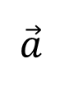
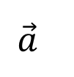
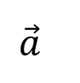
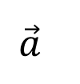
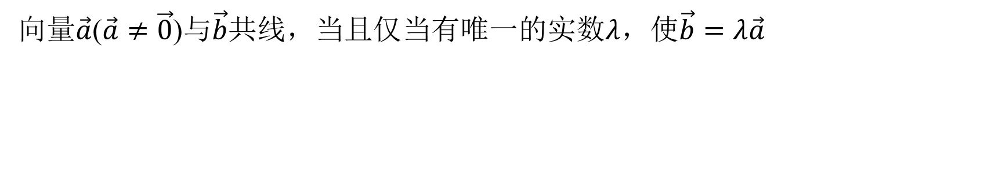
二、向量的线性运算
3.向量的数乘运算
实数$λ$与向量a的乘积仍然是一个向量记作$λ$a，规定|$λ$a |=|$λ$ ||a|
$$\vec{a}$$
$$\vec{a}$$
$$\vec{a}$$
$$\vec{a}$$
4.向量共线定理
向量$\vec{a}$($\vec{a}≠\vec{0}$)$与\vec{b}$共线，当且仅当有唯一的实数$λ$，使$\vec{b}=λ\vec{a}$

Slide 6
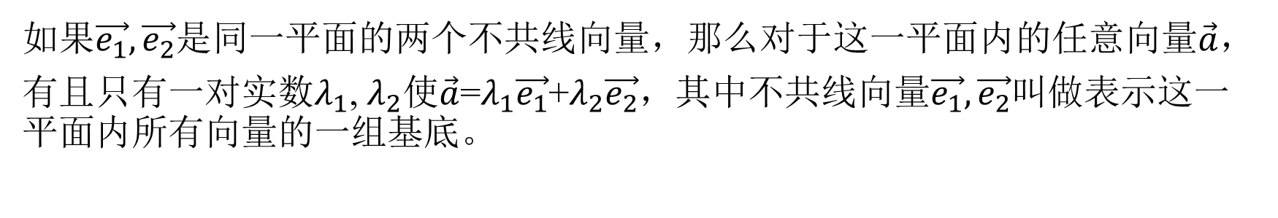
三、平面向量基本定理
1.平面向量基本定理
$如果\vec{e_{1}},\vec{e_{2}}$是同一平面的两个不共线向量，那么对于这一平面内的任意向量$\vec{a}$，
有且只有一对实数$λ_{1}$, $λ_{2}$使$\vec{a}$=$λ_{1}\vec{e_{1}}$+$λ_{2}\vec{e_{2}}$，其中不共线向量$\vec{e_{1}},\vec{e_{2}}$叫做表示这一平面内所有向量的一组基底。

Slide 7
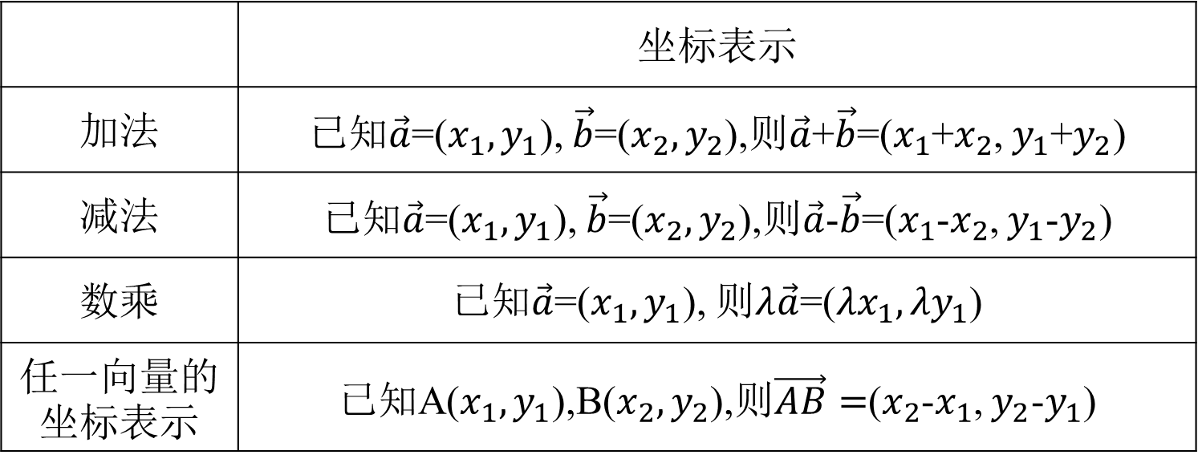
三、平面向量基本定理
2.向量坐标运算
 | 坐标表示
加法 | $已知\vec{a}$=($x_{1},y_{1}$), $\vec{b}$=($x_{2},y_{2}$),则$\vec{a}$+$\vec{b}$=($x_{1}$+$x_{2}$, $y_{1}$+$y_{2}$)
减法 | $已知\vec{a}$=($x_{1},y_{1}$), $\vec{b}$=($x_{2},y_{2}$),则$\vec{a}$-$\vec{b}$=($x_{1}$-$x_{2}$, $y_{1}$-$y_{2}$)
数乘 | $已知\vec{a}$=($x_{1},y_{1}$), 则$λ\vec{a}\text{=(}{λx}_{1},{λy}_{1}\text{)}$
任一向量的坐标表示 | 已知A($x_{1},y_{1}$),B($x_{2},y_{2}$),则$\vec{AB}=$($x_{2}$-$x_{1}$, $y_{2}$-$y_{1}$)

Slide 8
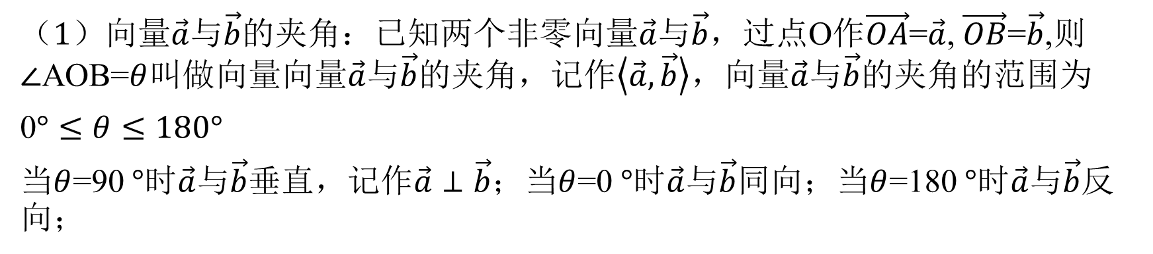
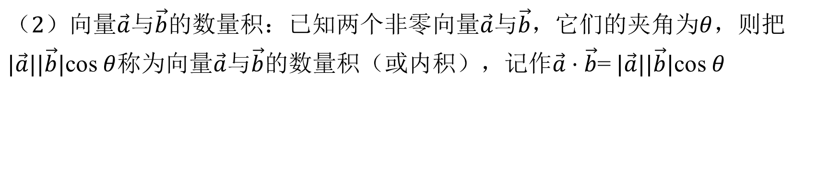
四、向量的数量积
1.概念
$（1）向量\vec{a}与\vec{b}$的夹角：已知两个非零向量$\vec{a}与\vec{b}$，过点O作$\vec{OA}$=$\vec{a}$, $\vec{OB}$=$\vec{b}$,则$∠$AOB=$θ$叫做向量$向量\vec{a}与\vec{b}$的夹角，记作$\left\langle \vec{a},\vec{b}\right\rangle$，$向量\vec{a}与\vec{b}$的夹角的范围为
0$°≤θ≤180°$
当$θ$=90 $°$时$\vec{a}与\vec{b}$垂直，记作$\vec{a}⊥\vec{b}$；当$θ$=0 $°$时$\vec{a}与\vec{b}$同向；当$θ$=180 $°$时$\vec{a}与\vec{b}$反向；
$（2）向量\vec{a}与\vec{b}$的数量积：已知两个非零向量$\vec{a}与\vec{b}$，它们的夹角为$θ$，则把
$|\vec{a}||\vec{b}|$cos$θ$称为$向量\vec{a}与\vec{b}$的数量积（或内积），记作$\vec{a}·\vec{b}$= $|\vec{a}||\vec{b}|$cos$θ$

Slide 9
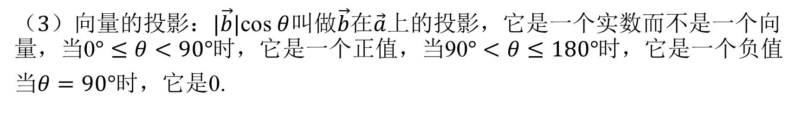
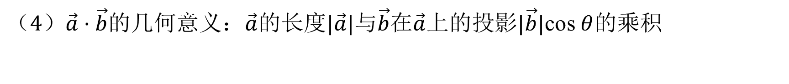
四、向量的数量积
1.概念
$（3）向量$的投影：$|\vec{b}|$cos$θ$叫做$\vec{b}$在$\vec{a}$上的投影，它是一个实数而不是一个向量，当0$°≤θ<90°$时，它是一个正值，当90$°<θ≤180°$时，它是一个负值
当$θ=90°$时，它是0.
$（4）\vec{a}·\vec{b}$的几何意义：$\vec{a}$的长度$|\vec{a}|$与$\vec{b}$在$\vec{a}$上的投影$|\vec{b}|$cos$θ$的乘积

Slide 10

四、向量的数量积
1.运算律及常用公式
$（1）$运算律：
$\vec{a}·\vec{b}$=$\vec{b}$ $·\vec{a}$
$(λ\vec{a})·\vec{b}$=$λ$($\vec{a}·\vec{b}$)=$\vec{a}·\left(λ\vec{b}\right),λ∈R$
($\vec{a}+\vec{b})·\vec{c}$=$\vec{a}·\vec{c}+\vec{b}·\vec{c}$

Slide 11
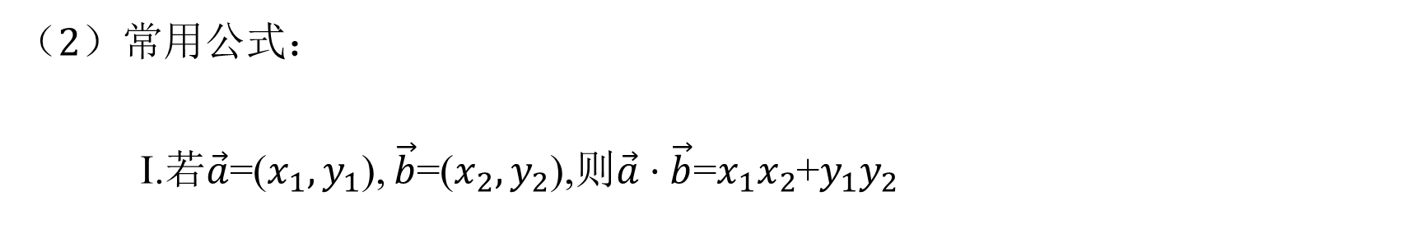
四、向量的数量积
1.运算律及常用公式
$（2）$常用公式：
Ⅰ.若$\vec{a}$=($x_{1},y_{1}$), $\vec{b}$=($x_{2},y_{2}$),则$\vec{a}·\vec{b}$=$x_{1}x_{2}$+$y_{1}y_{2}$
Ⅱ.若$\vec{a}$=($x,y$), 则$\vec{a}·\vec{a}$=${\vec{a}}^{2}$=${|\vec{a}|}^{2}$=$x^{2}+y^{2}$, $|\vec{a}|$=$\sqrt{x^{2}+y^{2}}$
Ⅲ. A($x_{1},y_{1}$),B($x_{2},y_{2}$),则$|\vec{AB}|\text{=}\sqrt{{(x_{1}−x_{2})}^{2}+{(y_{1}−y_{2})}^{2}}$

Slide 12
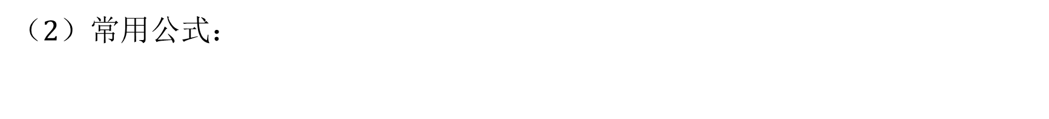
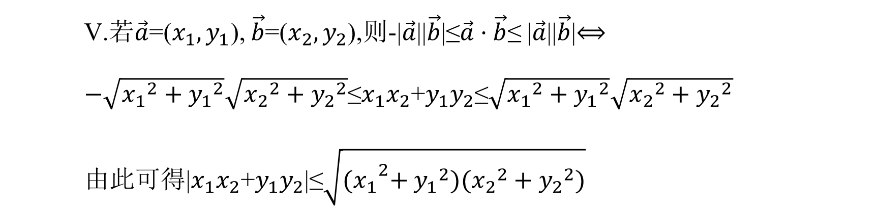
四、向量的数量积
1.运算律及常用公式
$（2）$常用公式：
Ⅳ.若$\vec{a}$=($x_{1},y_{1}$), $\vec{b}$=($x_{2},y_{2}$),则cos $\left\langle \vec{a},\vec{b}\right\rangle =\frac{\vec{a}·\vec{b}}{|\vec{a}||\vec{b}|}$=$\frac{x_{1}x_{2}\text{+}y_{1}y_{2} }{\sqrt{{x_{1}}^{2}+{y_{1}}^{2}}\sqrt{{x_{2}}^{2}+{y_{2}}^{2}}}$
Ⅴ.若$\vec{a}$=($x_{1},y_{1}$), $\vec{b}$=($x_{2},y_{2}$),则-|$\vec{a}$||$\vec{b}$|≤$\vec{a}·\vec{b}$≤ |$\vec{a}$||$\vec{b}$|$⟺$
$−\sqrt{{x_{1}}^{2}+{y_{1}}^{2}}\sqrt{{x_{2}}^{2}+{y_{2}}^{2}}$≤$x_{1}x_{2}\text{+}y_{1}y_{2}$≤$\sqrt{{x_{1}}^{2}+{y_{1}}^{2}}\sqrt{{x_{2}}^{2}+{y_{2}}^{2}}$
由此可得|$x_{1}x_{2}\text{+}y_{1}y_{2}$|≤$\sqrt{{{(x}_{1}}^{2}+{y_{1}}^{2})({x_{2}}^{2}+{y_{2}}^{2})}$

Slide 13
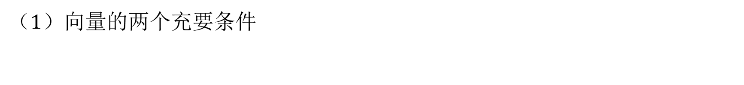
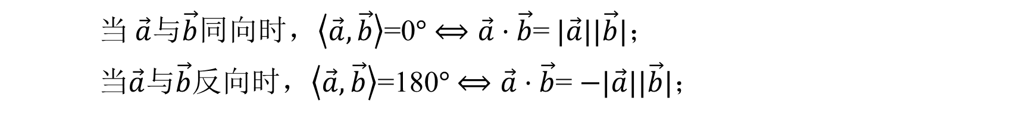
四、向量的数量积
1.数量积的综合应用
$（1）$向量的两个充要条件
若$\vec{a}$=($x_{1},y_{1}$), $\vec{b}$=($x_{2},y_{2}$),均为非零向量
a. $\vec{a}$//$\vec{b}$ $⟺\vec{a}$=$λ\vec{b}⟺x_{1}y_{2}$-$x_{2}y_{1}$=0
当 $\vec{a}与\vec{b}$同向时，$\left\langle \vec{a},\vec{b}\right\rangle$=0$°$ $⟺\vec{a}·\vec{b}$= $|\vec{a}||\vec{b}|$；
当$\vec{a}与\vec{b}$反向时，$\left\langle \vec{a},\vec{b}\right\rangle$=180$°$ $⟺\vec{a}·\vec{b}$= $−|\vec{a}||\vec{b}|$；
b. $\vec{a}⊥\vec{b}$ $⟺\left\langle \vec{a},\vec{b}\right\rangle \text{=}\text{9}\text{0}°⟺\vec{a}·\vec{b}$=0 $⟺x_{1}x_{2}\text{+}y_{1}y_{2}$=0

Slide 14
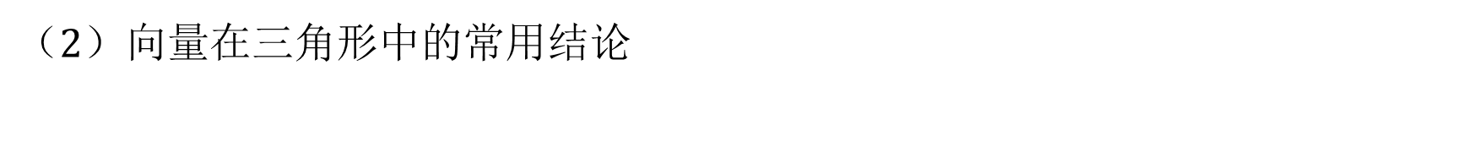
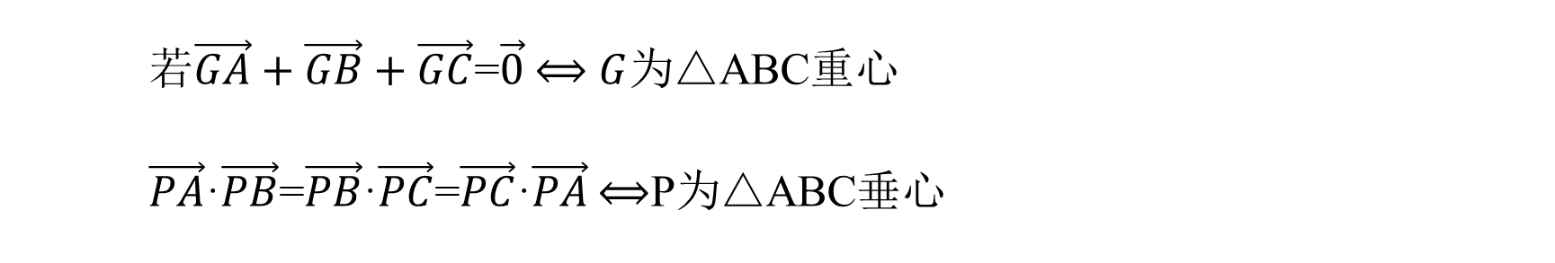
四、向量的数量积
1.数量积的综合应用
$（2）$向量在三角形中的常用结论
若$\vec{GA}+\vec{GB}+\vec{GC}$=$\vec{0}$ $⟺$ $G$为△ABC重心
$\vec{PA}$·$\vec{PB}$=$\vec{PB}$·$\vec{PC}$=$\vec{PC}$·$\vec{PA}$ $⟺$P为△ABC垂心

Slide 15
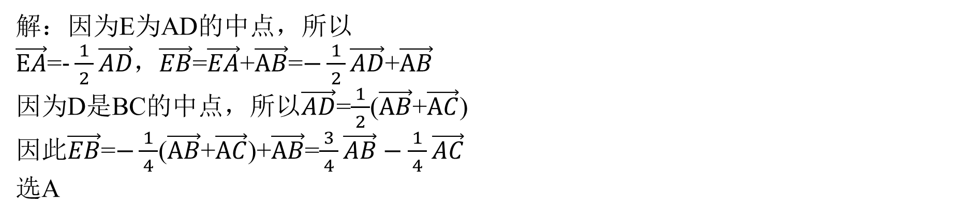
考点1——向量的线性运算及平面向量的基本定理
（2018课标Ⅰ 6）在△ABC中，AD为边BC上的中线，E为AD的中点，则$\vec{EB}$=( )
A. $\frac{3}{ 4 }\vec{AB}−\frac{1}{ 4 }\vec{AC}$ B.$\frac{1}{ 4 }\vec{AB}−\frac{3}{ 4 }\vec{AC}$ C.$\frac{3}{ 4 }\vec{AB}+\frac{1}{ 4 }\vec{AC}$ D. $\frac{1}{ 4 }\vec{AB}+\frac{3}{ 4 }\vec{AC}$
解：因为E为AD的中点，所以
$\vec{EA}$=$-\frac{1}{ 2 }\vec{AD}$，$\vec{EB}$=$\vec{EA}$+$\vec{AB}$=$−\frac{1}{ 2 }\vec{AD}$+$\vec{AB}$
因为D是BC的中点，所以$\vec{AD}$=$\frac{1}{ 2 }$($\vec{AB}$+$\vec{AC}$)
因此$\vec{EB}$=$−\frac{1}{ 4 }$($\vec{AB}$+$\vec{AC}$)+$\vec{AB}$=$\frac{3}{ 4 }\vec{AB}−\frac{1}{ 4 }\vec{AC}$
选A

Slide 16
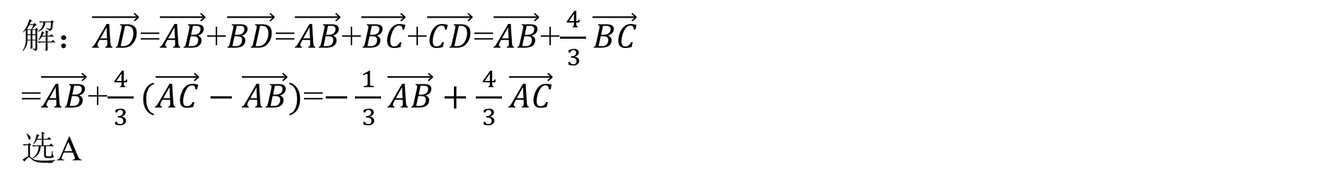
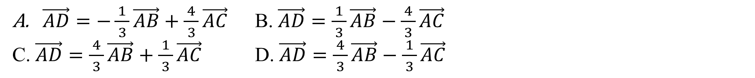
考点1——向量的线性运算及平面向量的基本定理
（2015课标Ⅰ 7）D为△ABC所在平面内的一点，$\vec{BC}$=3$\vec{CD}$，则( )
$\vec{AD}=−\frac{1}{ 3 }\vec{AB}+\frac{4}{ 3 }\vec{AC}$ B. $\vec{AD}=\frac{1}{ 3 }\vec{AB}−\frac{4}{ 3 }\vec{AC}$
C. $\vec{AD}=\frac{4}{ 3 }\vec{AB}+\frac{1}{ 3 }\vec{AC}$ D. $\vec{AD}=\frac{4}{ 3 }\vec{AB}−\frac{1}{ 3 }\vec{AC}$
解：$\vec{AD}$=$\vec{AB}$+$\vec{BD}$=$\vec{AB}$+$\vec{BC}$+$\vec{CD}$=$\vec{AB}$+$\frac{4}{ 3 }\vec{BC}$
=$\vec{AB}$+$\frac{4}{ 3 }(\vec{AC}−\vec{AB})$=$−\frac{1}{ 3 }\vec{AB}+\frac{4}{ 3 }\vec{AC}$
选A

Slide 17
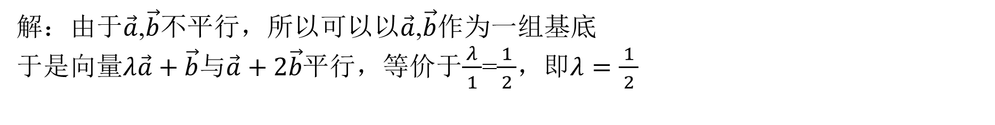
考点1——向量的线性运算及平面向量的基本定理
（2015课标Ⅱ 13）$设\vec{a}$,$\vec{b}$不平行，向量$λ\vec{a}+\vec{b}$与$\vec{a}+2\vec{b}$平行则实数$λ$=_____。
解：$由于\vec{a}$,$\vec{b}$不平行，所以可以以$\vec{a}$,$\vec{b}$作为一组基底
于是向量$λ\vec{a}+\vec{b}$与$\vec{a}+2\vec{b}$平行，等价于$\frac{λ}{ 1 }$=$\frac{1}{ 2 }$，即$λ$=$\frac{1}{ 2 }$

Slide 18
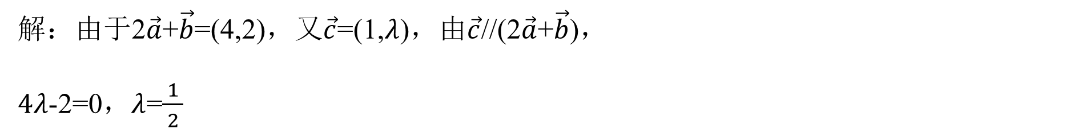
考点1——向量的线性运算及平面向量的基本定理
（2018课标Ⅲ 13）$已知向量\vec{a}$=(1,2),$\vec{b}$=(2,-2), $\vec{c}$=(1,$λ$)，若$\vec{c}$//(2$\vec{a}$+$\vec{b}$)，则$λ$=_____。
解：$由于\text{2}\vec{a}\text{+}\vec{b}$=(4,2)，又$\vec{c}$=(1,$λ$)，由$\vec{c}$//(2$\vec{a}$+$\vec{b}$)，
$4λ$-2=0，$λ$=$\frac{1}{ 2 }$

Slide 19
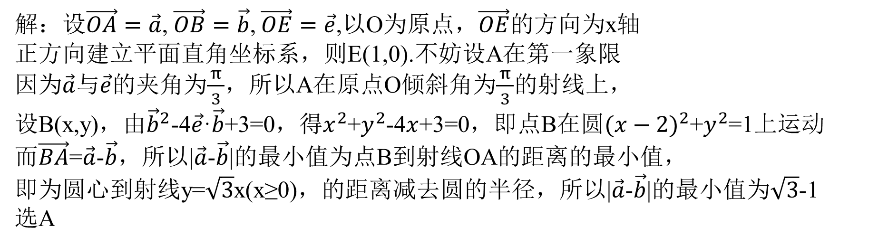
考点1——向量的线性运算及平面向量的基本定理
（2018浙江 9）$已知\vec{a}$,$\vec{b}$, $\vec{e}$是平面向量，$\vec{e}$是单位向量，若非零向量$\vec{a}$与$\vec{e}$的夹角为$\frac{π}{ 3 }$，
向量$\vec{b}$满足${\vec{b}}^{2}$-4$\vec{e}$·$\vec{b}$+3=0，则|$\vec{a}-\vec{b}$|的最小值是( )
A.$\sqrt{3}$-1 B. $\sqrt{3}$+1 C.2 D.2-$\sqrt{3}$
解：设$\vec{OA}=\vec{a}$, $\vec{OB}=\vec{b}$, $\vec{OE}=\vec{e}$,以O为原点，$\vec{OE}$的方向为x轴
正方向建立平面直角坐标系，则E(1,0).不妨设A在第一象限
因为$\vec{a}$与$\vec{e}$的夹角为$\frac{π}{ 3 }$，所以A在原点O倾斜角为$\frac{π}{ 3 }$的射线上，
设B(x,y)，由${\vec{b}}^{2}$-4$\vec{e}$·$\vec{b}$+3=0，得$x^{2}$+$y^{2}$-4$x$+3=0，即点B在圆${(x−2)}^{2}$+$y^{2}$=1上运动
而$\vec{BA}$=$\vec{a}$-$\vec{b}$，所以|$\vec{a}$-$\vec{b}$|的最小值为点B到射线OA的距离的最小值，
即为圆心到射线y=$\sqrt{3}$x(x≥0)，的距离减去圆的半径，所以|$\vec{a}$-$\vec{b}$|的最小值为$\sqrt{3}$-1
选A

Slide 20
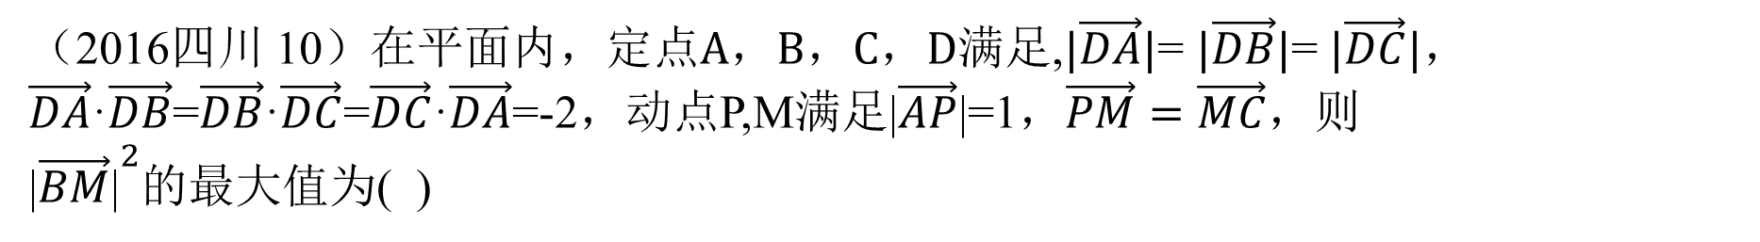
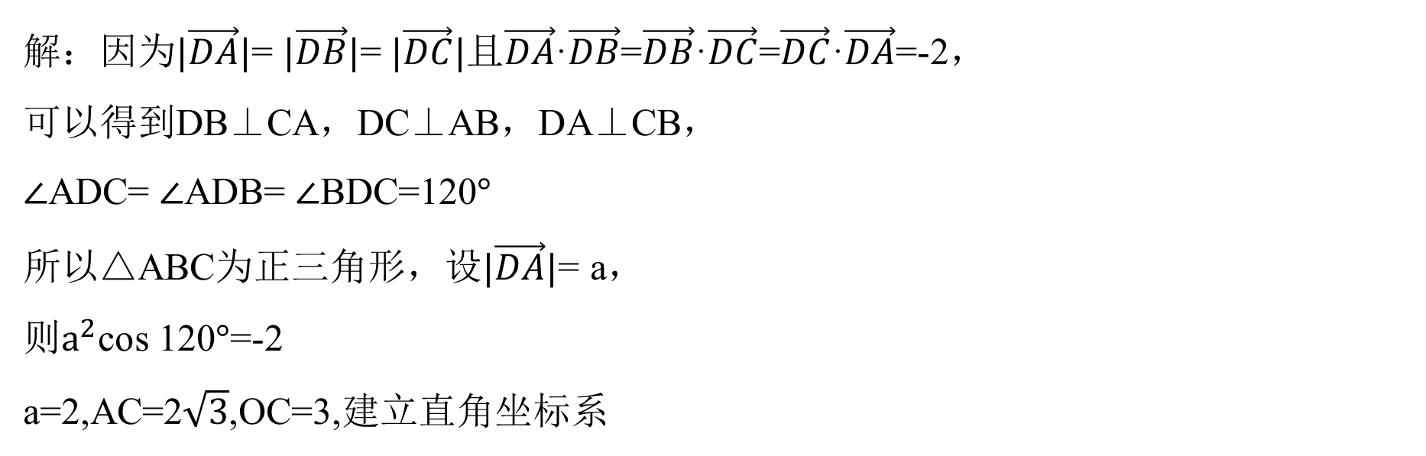
考点1——向量的线性运算及平面向量的基本定理
（2016四川 10）$在平面内，定点A，B，C，D满足$,$|\vec{DA}|$= $|\vec{DB}|$= $|\vec{DC}|$，$\vec{DA}$·$\vec{DB}$=$\vec{DB}$·$\vec{DC}$=$\vec{DC}$·$\vec{DA}$=-2，动点P,M满足|$\vec{AP}$|=1，$\vec{PM}=\vec{MC}$，则
${\text{|}\vec{BM}\text{|}}^{2}$的最大值为( )
A.$\frac{43}{4}$ B. $\frac{49}{4}$ C. $\frac{37+6\sqrt{3}}{4}$ D. $\frac{37+2\sqrt{33}}{4}$
解：因为$|\vec{DA}|$= $|\vec{DB}|$= $|\vec{DC}|且\vec{DA}$·$\vec{DB}$=$\vec{DB}$·$\vec{DC}$=$\vec{DC}$·$\vec{DA}$=-2，
可以得到DB⊥CA，DC⊥AB，DA⊥CB，
$∠$ADC= $∠$ADB= $∠$BDC=120$°$
所以△ABC为正三角形，设$|\vec{DA}|$= a，
则$a^{2}$cos 120$°$=-2
a=2,AC=2$\sqrt{3}$,OC=3,建立直角坐标系

Slide 21
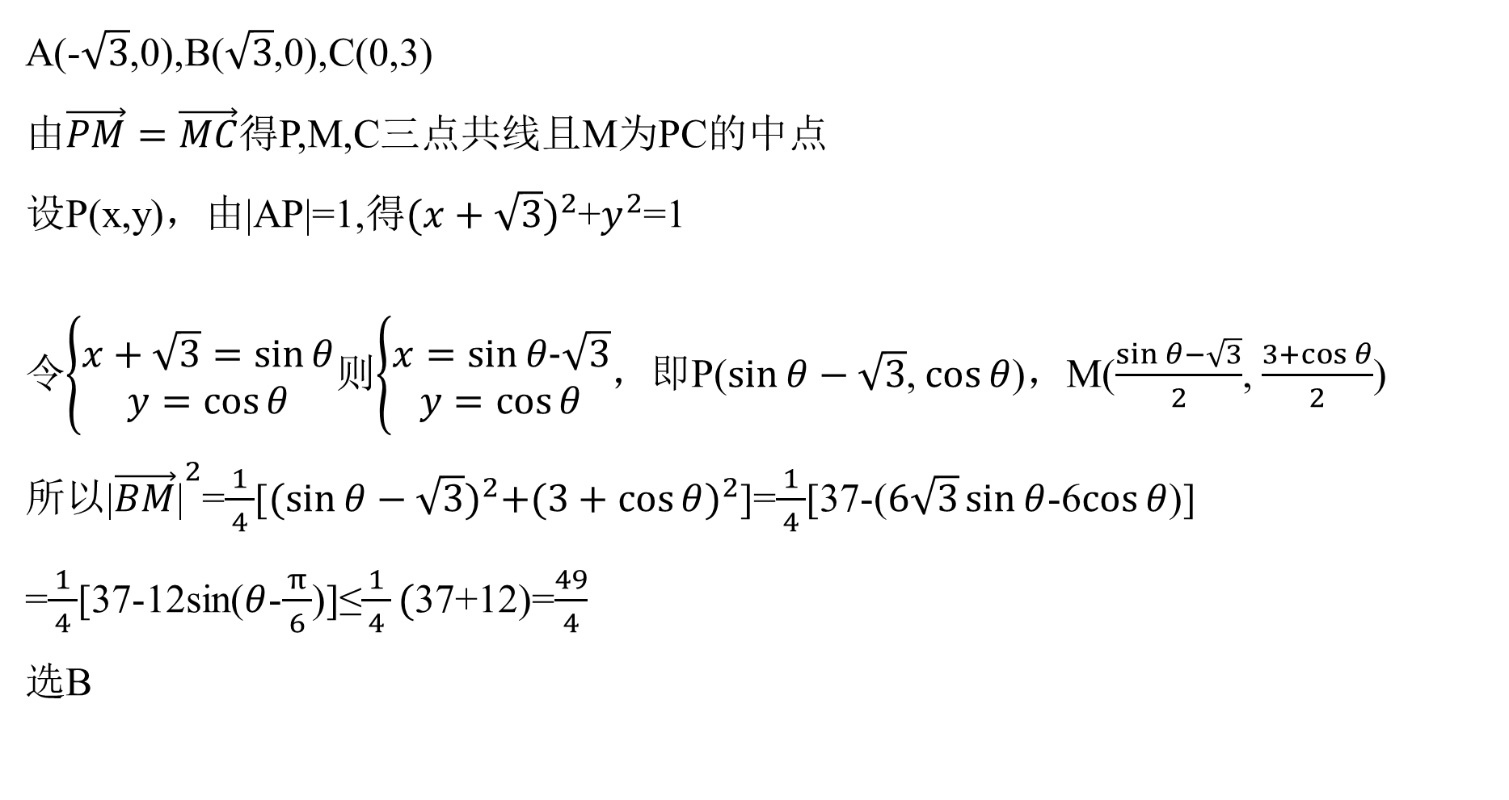
考点1——向量的线性运算及平面向量的基本定理
A(-$\sqrt{3}$,0),B($\sqrt{3}$,0),C(0,3)
由$\vec{PM}=\vec{MC}$得P,M,C三点共线且M为PC的中点
设P(x,y)，由|AP|=1,得${(x+\sqrt{3})}^{2}$+$y^{2}$=1
令$\left\{\begin{aligned}x+\sqrt{3}=\sin{θ} \\ y=\cos{θ}\end{aligned}\right.$则$\left\{\begin{aligned}x=\sin{θ-\sqrt{3}} \\ y=\cos{θ}\end{aligned}\right.$，即P($\sin{θ−\sqrt{3}}$, $\cos{θ}$)，M($\frac{\sin{θ−\sqrt{3}}}{ 2 }$, $\frac{3+\cos{θ}}{ 2 }$)
所以${\text{|}\vec{BM}\text{|}}^{2}$=$\frac{1}{ 4 }$[${(\sin{θ−\sqrt{3}})}^{2}+{(3+\cos{θ})}^{2}$]=$\frac{1}{ 4 }$[37-($6\sqrt{3}\sin{θ}$-6$\cos{θ}$)]
=$\frac{1}{ 4 }$[37-12sin($θ$-$\frac{π}{ 6 }$)]≤$\frac{1}{ 4 }($37+12)=$\frac{49}{ 4 }$
选B

Slide 22
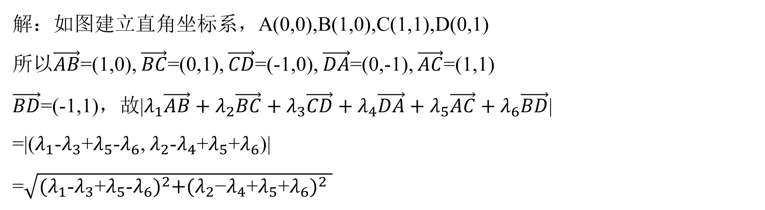
考点1——向量的线性运算及平面向量的基本定理
（2019浙江 17）已知正方形ABCD边长为1，当每个$λ_{i}$(i=1,2,3,4,5,6)，取遍$±$1时，
则|$λ_{1}\vec{AB}+λ_{2}\vec{BC}+λ_{3}\vec{CD}+λ_{4}\vec{DA}+λ_{5}\vec{AC}+λ_{6}\vec{BD}$|的最小值是_____，最大值是____。
解：如图建立直角坐标系，A(0,0),B(1,0),C(1,1),D(0,1)
所以$\vec{AB}$=(1,0), $\vec{BC}$=(0,1), $\vec{CD}$=(-1,0), $\vec{DA}$=(0,-1), $\vec{AC}$=(1,1)
$\vec{BD}$=(-1,1)，故|$λ_{1}\vec{AB}+λ_{2}\vec{BC}+λ_{3}\vec{CD}+λ_{4}\vec{DA}+λ_{5}\vec{AC}+λ_{6}\vec{BD}$|
=|($λ_{1}$-$λ_{3}$+$λ_{5}$-$λ_{6}$, $λ_{2}$-$λ_{4}$+$λ_{5}$+$λ_{6}$)|
=$\sqrt{{(λ_{1}\text{-}λ_{3}\text{+}λ_{5}\text{-}λ_{6})}^{2}+{(λ_{2}\text{−}λ_{4}\text{+}λ_{5}\text{+}λ_{6})}^{2} }$

Slide 23
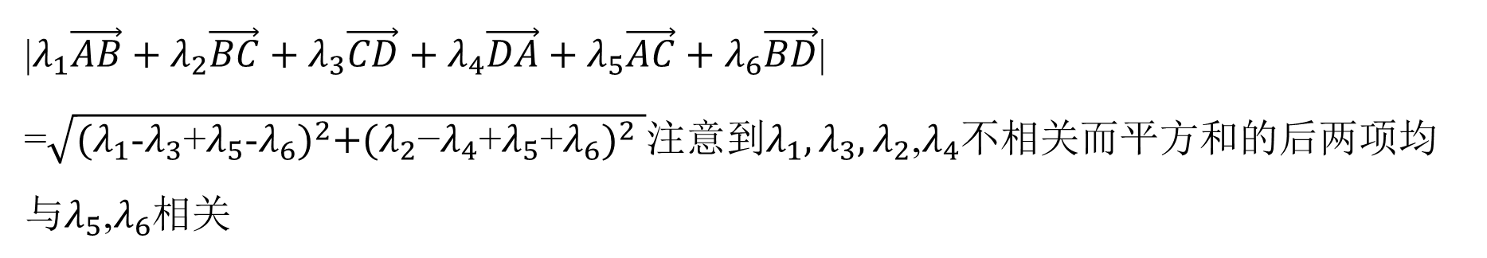
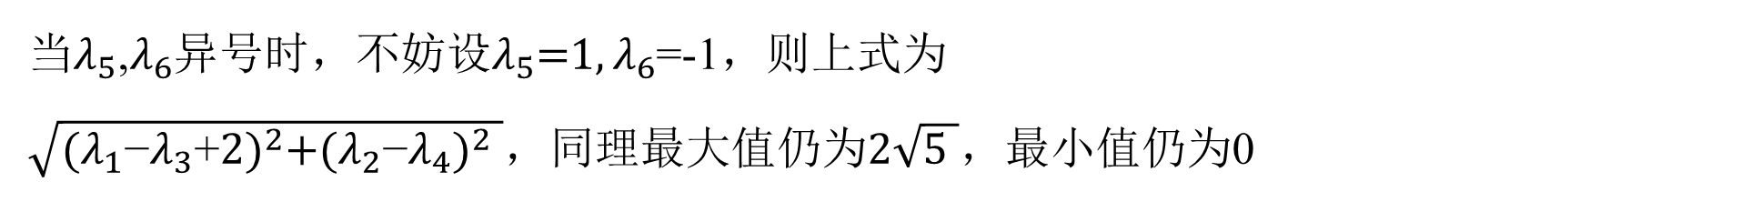
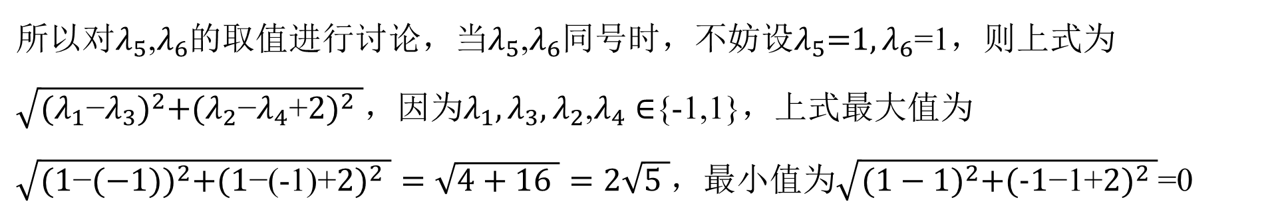
考点1——向量的线性运算及平面向量的基本定理
|$λ_{1}\vec{AB}+λ_{2}\vec{BC}+λ_{3}\vec{CD}+λ_{4}\vec{DA}+λ_{5}\vec{AC}+λ_{6}\vec{BD}$|
=$\sqrt{{(λ_{1}\text{-}λ_{3}\text{+}λ_{5}\text{-}λ_{6})}^{2}+{(λ_{2}\text{−}λ_{4}\text{+}λ_{5}\text{+}λ_{6})}^{2} }$注意到$λ_{1},λ_{3},λ_{2}\text{,}λ_{4}$不相关而平方和的后两项均与$λ_{5}\text{,}λ_{6}$相关
$所以对λ_{5}\text{,}λ_{6}$的取值进行讨论，当$λ_{5}\text{,}λ_{6}$同号时，不妨设$λ_{5}$=1$,λ_{6}$=1，则上式为
$\sqrt{{(λ_{1}\text{−}λ_{3})}^{2}+{(λ_{2}\text{−}λ_{4}\text{+}2)}^{2} }$，因为$λ_{1},λ_{3},λ_{2}\text{,}λ_{4}∈${-1,1}，上式最大值为$\sqrt{{(\text{1}\text{−}(−1))}^{2}+{(\text{1}\text{−}\text{(-1)}\text{+}2)}^{2} }=\sqrt{4+16 }=2\sqrt{5 }$，最小值为$\sqrt{{(\text{1}−1)}^{2}+{(-\text{1}\text{−}\text{1}\text{+}2)}^{2} }$=0
当$λ_{5}\text{,}λ_{6}$异号时，不妨设$λ_{5}$=1$,λ_{6}$=-1，则上式为
$\sqrt{{(λ_{1}\text{−}λ_{3}\text{+}2)}^{2}+{(λ_{2}\text{−}λ_{4})}^{2} }$，同理最大值仍为$2\sqrt{5 }$，最小值仍为0

Slide 24
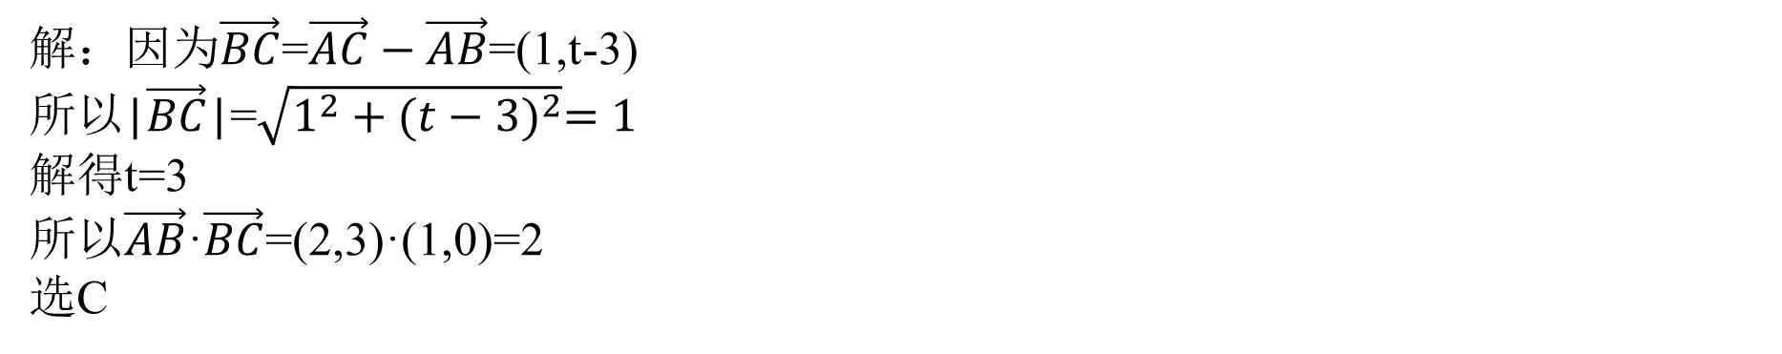
考点2——向量的数量积
（2019课标Ⅱ 3）已知$\vec{AB}$=(2,3), $\vec{AC}$=(3,t), |$\vec{BC}$|=1，则$\vec{AB}$·$\vec{BC}$=( )
A.-3 B. -2 C. 2 D.3
解：因为$\vec{BC}$=$\vec{AC}−\vec{AB}$=(1,t-3)
所以|$\vec{BC}$|=$\sqrt{1^{2}+{(t−3)}^{2}}=1$
解得t=3
$所以\vec{AB}$·$\vec{BC}$=(2,3)·(1,0)=2
选C

Slide 25
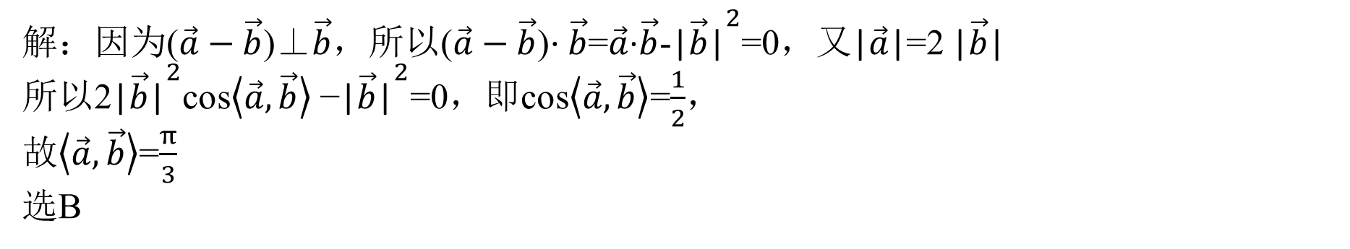
考点2——向量的数量积
（2019课标Ⅰ 7）已知非零向量$\vec{a}$, $\vec{b}$，满足|$\vec{a}$|=2 |$\vec{b}$|，且($\vec{a}−\vec{b}$)⊥$\vec{b}$，则$\vec{a}$与 $\vec{b}$的夹角为( )
A.$\frac{π}{6}$ B. $\frac{π}{3}$ C. $\frac{2π}{3}$ D. $\frac{5π}{6}$
解：因为($\vec{a}−\vec{b}$)⊥$\vec{b}$，所以($\vec{a}−\vec{b}$)$·\vec{b}$=$\vec{a}$·$\vec{b}{\text{-}\text{|}\vec{b}\text{|}}^{2}$=0，又|$\vec{a}$|=2 |$\vec{b}$|
所以${\text{2}\text{|}\vec{b}\text{|}}^{2}$cos$\left\langle \vec{a},\vec{b}\right\rangle {\text{−}\text{|}\vec{b}\text{|}}^{2}$=0，即cos$\left\langle \vec{a},\vec{b}\right\rangle$=$\frac{1}{2}$，
故$\left\langle \vec{a},\vec{b}\right\rangle$=$\frac{π}{3}$
选B

Slide 26
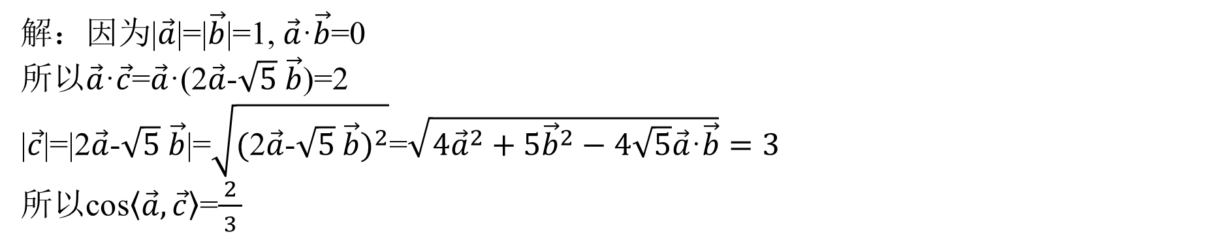
考点2——向量的数量积
（2019课标Ⅲ 7）已知$\vec{a}$, $\vec{b}$为单位向量，且$\vec{a}$·$\vec{b}$=0，若$\vec{c}$=2$\vec{a}$-$\sqrt{5} \vec{b}$，
则cos$\left\langle \vec{a},\vec{c}\right\rangle$=_____。
解：因为|$\vec{a}$|=|$\vec{b}$|=1, $\vec{a}$·$\vec{b}$=0
所以$\vec{a}$·$\vec{c}$=$\vec{a}$·(2$\vec{a}$-$\sqrt{5} \vec{b}$)=2
|$\vec{c}$|=|2$\vec{a}$-$\sqrt{5} \vec{b}$|=$\sqrt{{\text{(}\text{2}\vec{a}\text{-}\sqrt{5} \vec{b}\text{)}}^{2}}$=$\sqrt{{4\vec{a}}^{2}+5{\vec{b}}^{2}−4\sqrt{5}\vec{a}\text{·}\vec{b}}=3$
所以cos$\left\langle \vec{a},\vec{c}\right\rangle$=$\frac{2}{ 3 }$

Slide 27
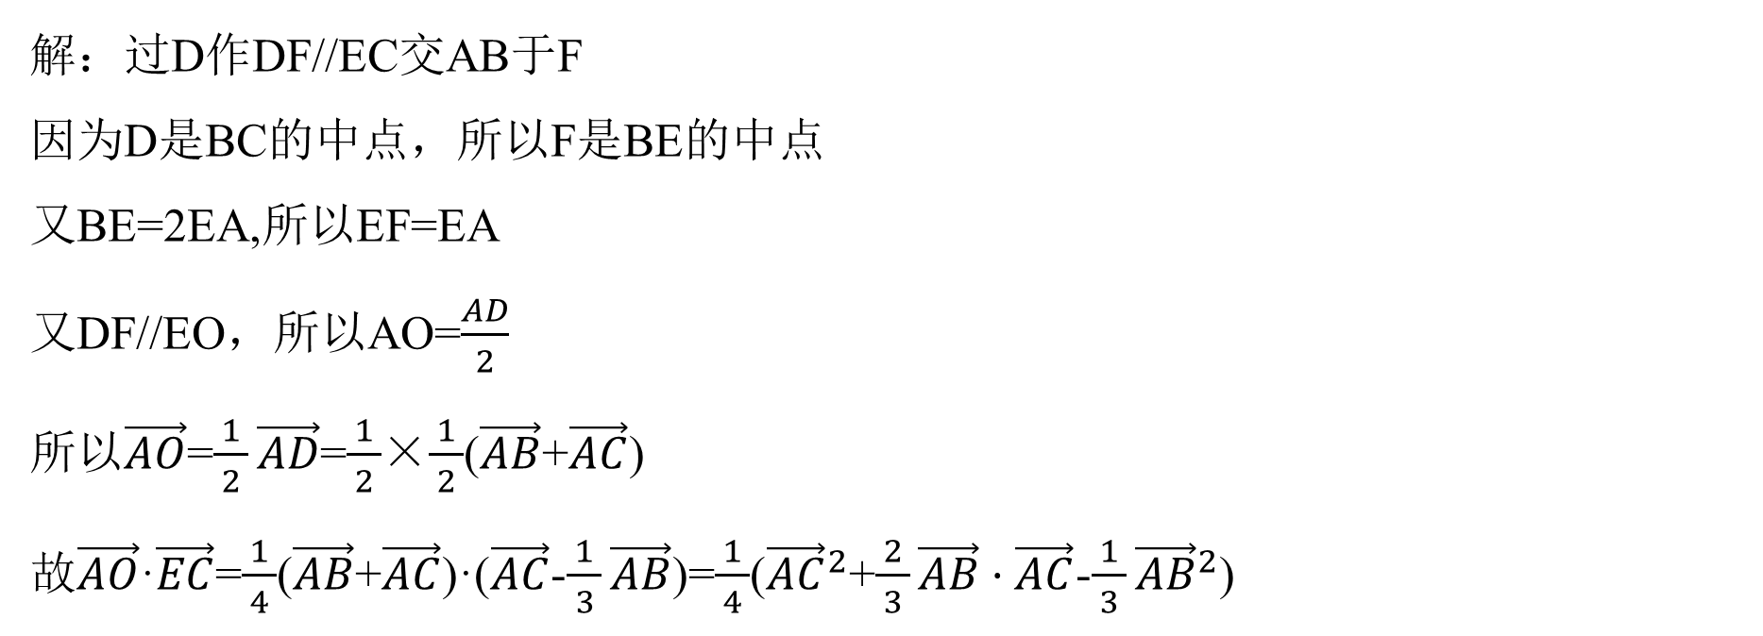
考点2——向量的数量积
（2019江苏 12）如图在△ABC 中，D是BC的中点，E在边AB上
BE=2EA，AD与CE交于O点，若$\vec{AB}$·$\vec{AC}$=6$\vec{AO}$·$\vec{EC}$，则$\frac{AB}{ AC }$的值是_____。
解：过D作DF//EC交AB于F
因为D是BC的中点，所以F是BE的中点
又BE=2EA,所以EF=EA
又DF//EO，所以AO=$\frac{AD}{ 2 }$
所以$\vec{AO}$=$\frac{1}{ 2 }\vec{AD}$=$\frac{1}{ 2 }$×$\frac{1}{ 2 }$($\vec{AB}$+$\vec{AC}$)
$故\vec{AO}$·$\vec{EC}$=$\frac{1}{ 4 }$($\vec{AB}$+$\vec{AC}$)·($\vec{AC}$-$\frac{1}{ 3 }\vec{AB}$)=$\frac{1}{ 4 }$(${\vec{AC}}^{2}$+$\frac{2}{ 3 }\vec{AB}·\vec{AC}$-${\frac{1}{ 3 }\vec{AB}}^{2}$)
F

Slide 28
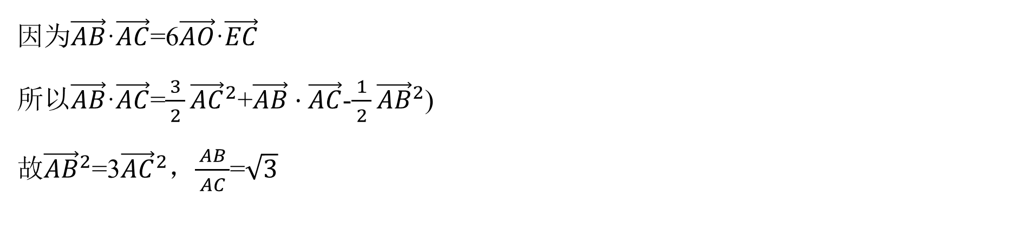
考点2——向量的数量积
因为$\vec{AB}$·$\vec{AC}$=6$\vec{AO}$·$\vec{EC}$
所以$\vec{AB}$·$\vec{AC}$=$\frac{3}{ 2 }{\vec{AC}}^{2}$+$\vec{AB}·\vec{AC}$-${\frac{1}{ 2 }\vec{AB}}^{2}$)
故${\vec{AB}}^{2}$=3${\vec{AC}}^{2}$，$\frac{AB}{ AC }$=$\sqrt{3}$
F

Slide 29
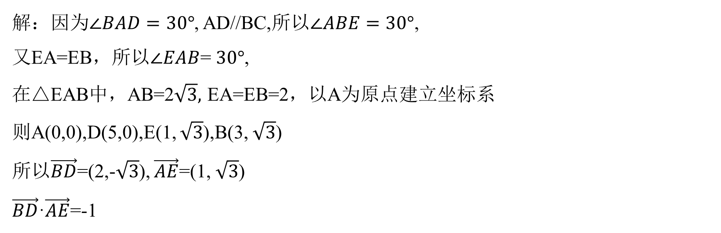
考点2——向量的数量积
（2019天津 14）在四边形ABCD中，AD//BC,AB=2$\sqrt{3},$AD=5,$∠A=30°$,点E在线段CB的延长线上，且AE=BE，则$\vec{BD}$·$\vec{AE}$=_____。
解：因为$∠BAD=30°$, AD//BC,所以$∠ABE=30°$,
又EA=EB，所以$∠EAB$= $30°$,
在△EAB中，AB=2$\sqrt{3},$ EA=EB=2，以A为原点建立坐标系
则A(0,0),D(5,0),E(1, $\sqrt{3}$),B(3, $\sqrt{3}$)
所以$\vec{BD}$=(2,-$\sqrt{3}$), $\vec{AE}$=(1, $\sqrt{3}$)
$\vec{BD}$·$\vec{AE}$=-1

Slide 30
总结

